Slide 1
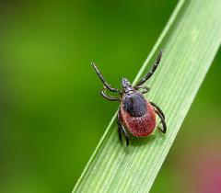
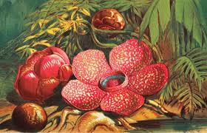
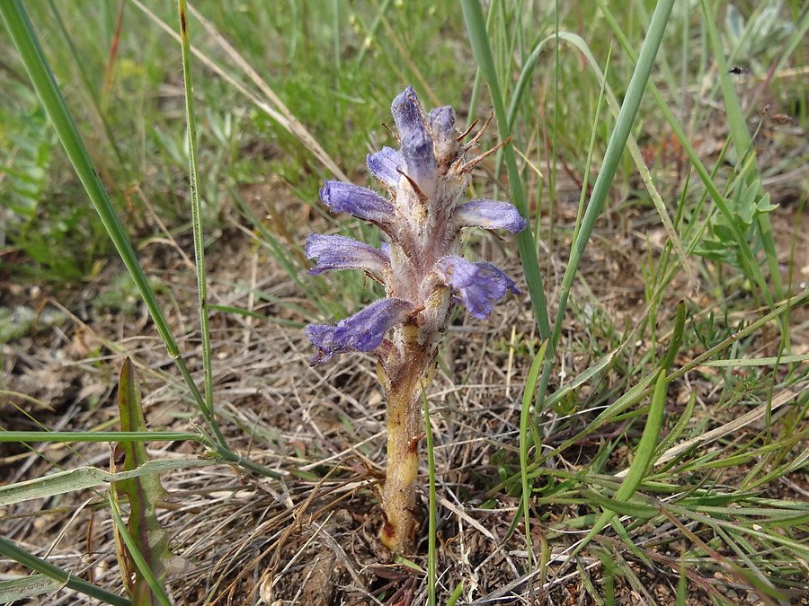
Живые организмы как среда жизни
Презентация к уроку экологии «Среды жизни. Живые организмы как среда обитания» В.С.Щёголева, учитель биологии МОУ «СОШ №14» пос.Водный г.Ухта

Slide 2
Цели и задачи:
Цель: Познакомиться с организменной средой жизни.
Задачи:
Выяснить особенности среды
Узнать способы классификации паразитов
Ознакомиться с представителями и их адаптациями к среде

Slide 3
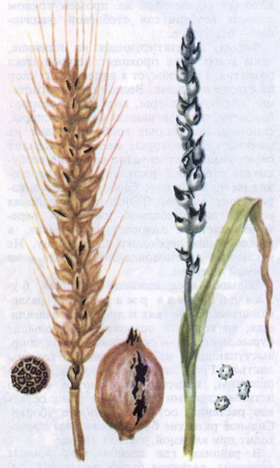
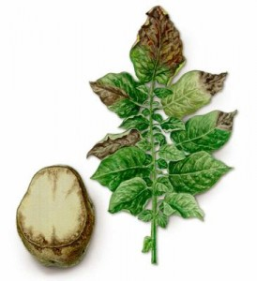
В течении или части жизненного цикла многие виды гетеротрофных организмов обитают в других живых организмах, тела которых служат для них средой, значительно отличающейся от внешней по своим свойствам.
Пораженные грибом головней колос и зерновка
Картофель, пораженный фитофторой

Slide 4
Особенности организменной среды
Отсутствие света и атмосферного воздуха
Практически постоянная температура
Высокая влажность
Обилие питательных веществ
Агрессивная реакция организма хозяина

Slide 5
Использование одними живыми организмами других в качестве среды обитания – очень древнее и широко распространенное явление в природе. Практически нет ни одного вида многоклеточных организмов, не имеющих внутренних обитателей. Чем выше организация хозяев, чем больше степень дифференцированности их тканей и органов, тем более разнообразные условия они могут предоставить своим сожителям.

Slide 6
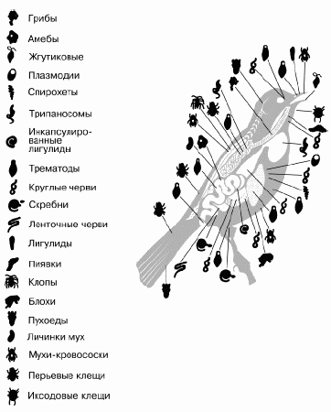
Например птицы. Разнообразие мельчайших существ, живущих на них, поистине ошеломляюще.
Практически в любых органах птицы можно обнаружить разнообразных паразитических червей.

Slide 7
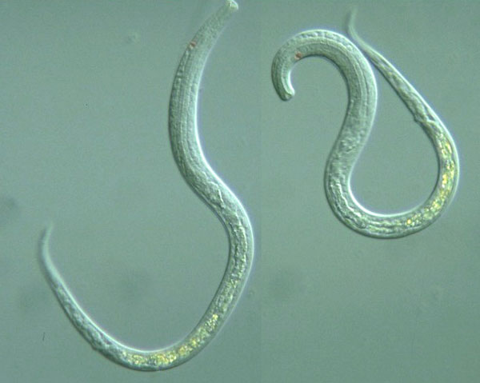
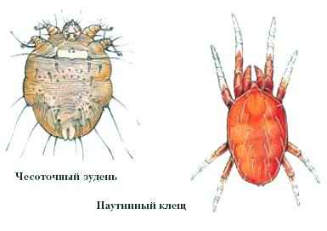
Паразитизм - явление столь всеобщее, что единственные живые существа, не подверженные нападению паразитов, это те паразиты, которые представляют собой последнее звено длинной цепи питания. Однако чем ниже на эволюционной лестнице находится та или иная группа живых организмов, тем больше она включает видов паразитов. Некоторые группы низших животных,особенно это касается плоских червей, нематод и некоторых членистоногих, состоят исключительно из паразитических форм.
Нематоды

Slide 8
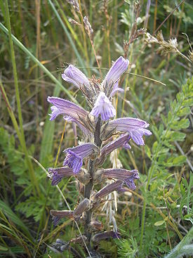
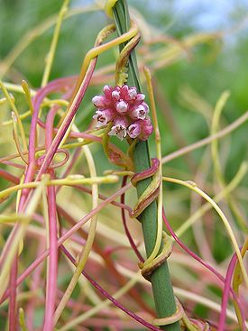
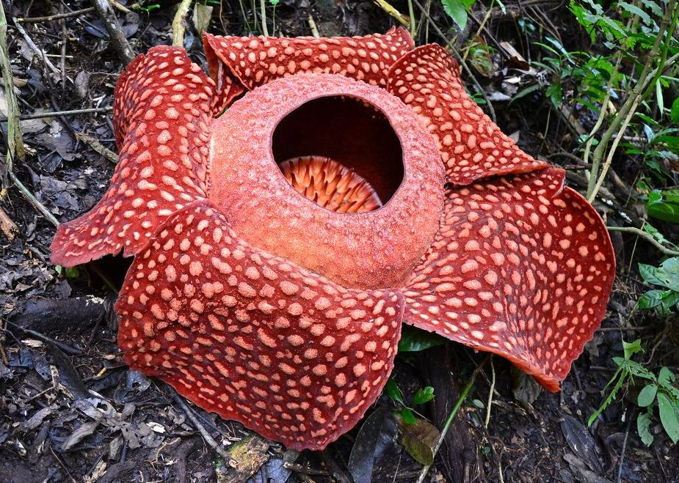
Несколько паразитирующих видов есть и среди высших цветковых растений.
Раффлезия Арнольди
Повилика европейская
Заразиха
Классический пример - виды рода (Rafflesia), у которых вегетативное тело - это нити, напоминающие гифы гриба, погруженные в ткани питающего растения. Снаружи развиваются лишь огромные (до 1 м в диаметре) цветки.

Slide 9
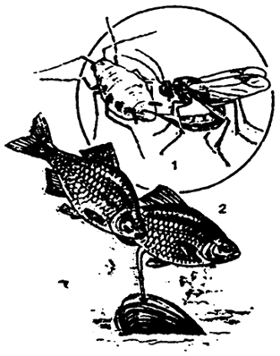
Между паразитами и хозяевами в процессе эволюции возникли сложные взаимоотношения. Различные их оттенки отражают пути возникновения паразитизма.
Первый путь - простое «квартирантство».
Нередко более мелкий организм поселяется в жилище более крупного или вблизи него и со временем переходит на тело хозяина, а затем и внутрь, переключаясь на питание за счет его жизни или соков и таким образом причиняя ему вред.
Животное-паразитоид наездник, откладывающий яйца в тлю (1); Самка горчака откладывает икру в мантийную полость двустворчатого моллюска беззубки (2)

Slide 10
Второй путь перехода к паразитизму - через хищничество. Так, хищник при нападении на крупную добычу, которую не может уничтожить и съесть сразу, при определенных условиях проникнув внутрь тела хозяина и найдя там благоприятную среду, может превратиться в паразита. Организм хозяина для паразита становится средой обитания.
Третий путь - случайное проникновение будущего паразита в организм хозяина. Например, крупные животные могут заглатывать с пищей мелкие формы, некоторые из них не погибают, а, приспосабливаясь к новым условиям, превращаются в паразитов.

Slide 11
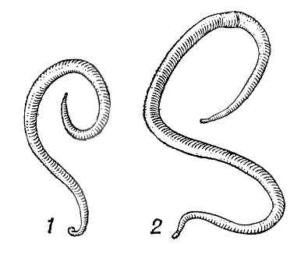
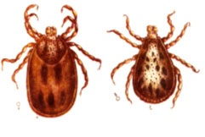
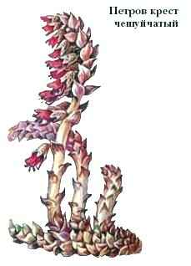
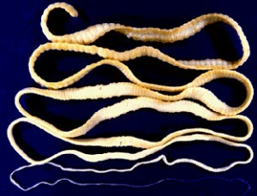
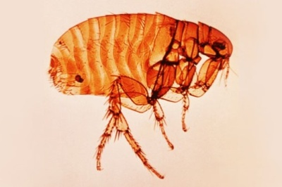
Паразиты
Эктопаразиты- это паразиты, обитающие на поверхности тела хозяина (клещи, пиявки, блохи). У растений большая часть тела находится вне хозяина, а в него внедряются и вступают в контакт с живыми клетками лишь органы чужеядного питания - присоски или гаустории.
Эндопаразиты - паразиты, живущие внутри тела хозяина. Это большинство гельминтов, бактерии, вирусы, паразитические простейшие. У растений почти все тело помещается внутри тканей хозяина, наружу выходят лишь органы размножения (виды рода Rafflesia).
Человеческая аскарида 1-самец, 2-самка
Бычий цепень

Slide 12
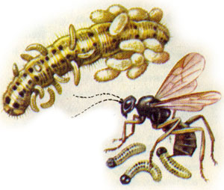
В ряде случаев паразиты сами становятся средой обитания других видов - возникает явление сверхпаразитизма, или гиперпаразитизма. Например, для паразита капустной белянки наездника (Apanteles glomeratus) известно более 20 видов вторичных паразитов из перепончатокрылых. Явления сверхпаразитизма в растительном мире сравнительно редки.

Slide 13
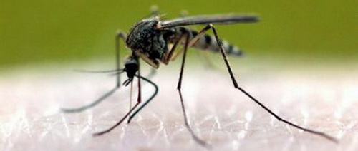
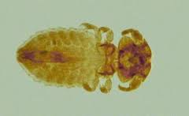
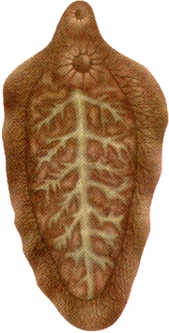
Отличают:
Паразитизм
Постоянные - приурочены к одному хозяину (вши, пухоеды, чесоточные зудни)
Периодические – развитие протекает со сменой хозяев (многие ленточные черви, сосальщики)
Временные паразиты - не всю свою жизнь связывают с хозяином, а часть ее проводят свободно (кровососущие двукрылые, многие клопы)
Стационарный - паразит на длительное время, часто на всю жизнь, связывает себя с хозяином

Slide 14
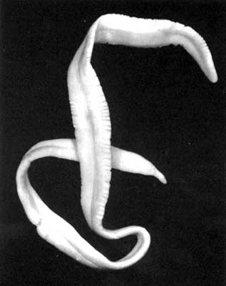
Особенности строения и жизнедеятельности
Паразиты обитают в специфических условиях внутренней среды хозяина. С одной стороны, это дает им ряд экологических преимуществ, а с другой - затрудняет осуществление их жизненного цикла по сравнению со свободноживущими видами.
Редуцированность органов и систем органов (у ленточных червей отсутствует пищеварительная система и редуцирована нервная)

Slide 15
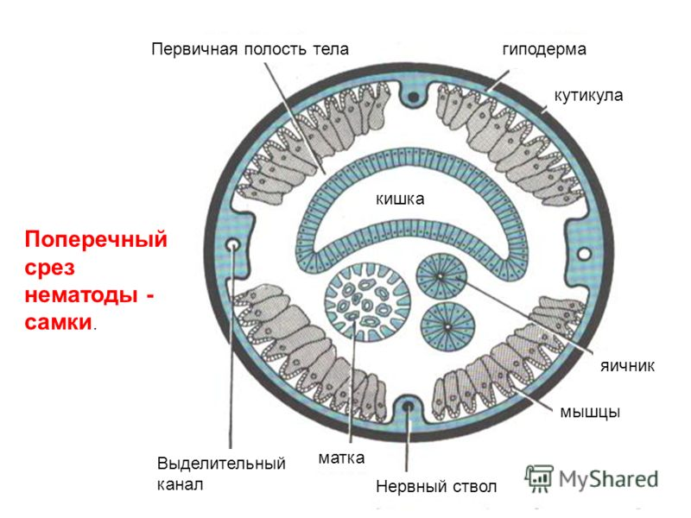
Тело многих эндопаразитов покрыто плотной оболочкой – кутикулой (бычий цепень)
Преимущественно анаэробный тип обмена веществ
Синхронизация их жизненных циклов с сезонным развитием растений-хозяев, позволяющая осуществить заражение хозяина в нужный момент

Slide 16
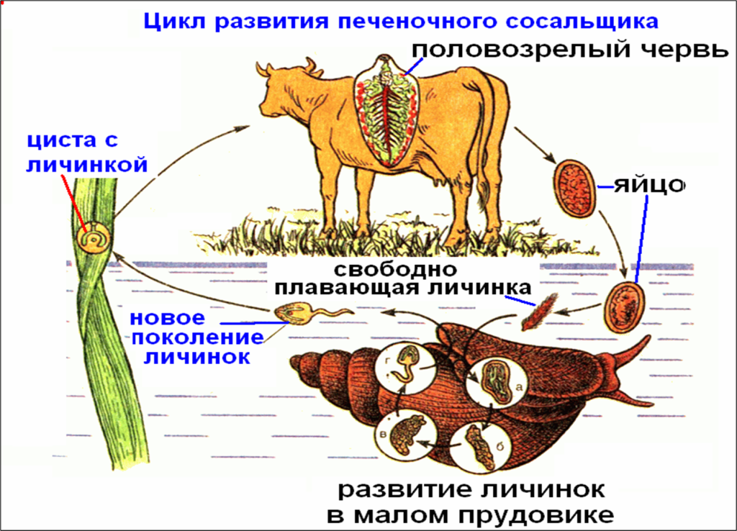
Повышенная способность к размножению, выработка сложных жизненных циклов, использование переносчиков и промежуточных хозяев
Весьма тонкая биохимическая специализация - выработка определенного набора ферментов, облегчающего проникновение в тело хозяина и использование поступающих от него веществ

Slide 17
Выводы
Отношения между паразитом и хозяином в растительном и животном мире определенным образом уравновешены. Очевидно, паразит не может размножаться до такой степени, чтобы привести к вымиранию популяции хозяина и лишить себя "кормовой базы".
Паразиты, так же как и свободноживущие виды, имеют сложную систему приспособлений к своей среде обитания. Их строение и организация отражают специфику этой среды.
Развиваются сходные типы приспособлений у представителей разных групп, ведущих паразитический образ жизни.

